Slide 1
圆柱与圆锥
面的旋转
第1课时
WWW.PPT818.COM

Slide 2
1.通过由面旋转成体的过程，认识圆柱和圆锥，了解圆柱和圆锥的基本特征，知道圆柱和圆锥各部分的名称。
2.通过观察、动手操作等活动，初步体会“点、线、面、体”之间的关系，发展空间观念。
3.感受数学与生活的密切联系。
【重点】通过观察了解圆柱和圆锥的组成及其特点。
【难点】体会“点、线、面、体”之间的关系。

Slide 3
同学们你能说出哪些图形？
平面图形
立体图形

Slide 4
观察下面各图， 说说你是怎样理解的？
点动成______
线

Slide 5
观察下图在做什么运动？运动后形成什么图形？线运动之后成什么图形？
线动成______
面

Slide 6
观察下图在做什么运动？运动后形成什么图形？线运动之后成什么图形？
体
面动成______

Slide 7
点动成_______
面
体
线
线动成_______
面动成_______

Slide 8
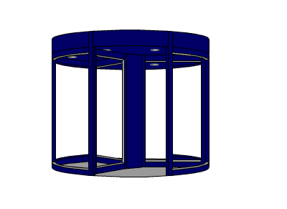
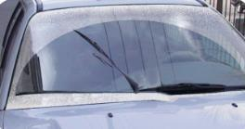
同学们，你能举出一些我们生活中点动成线、线动成面、面动成体的实例吗？
点动成______
线
线动成_______
面
体
面动成______

Slide 9
观察并想象硬纸片快速旋转后会形成什么图形呢？
形成了圆柱。

Slide 10
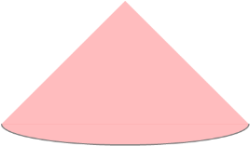
观察并想象硬纸片快速旋转后会形成什么图形呢？
形成了圆锥。

Slide 11
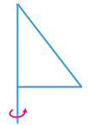
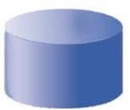
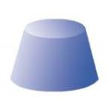
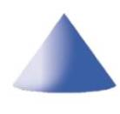
上面一排图形旋转后会得到下面的哪个图形？想一想，连一连。
圆柱
圆台
球
圆锥

Slide 12
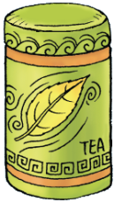
圆柱有什么特点？ 与同伴交流。
圆柱有两个面是大小相同
的圆， 有一个面是曲面……

Slide 13
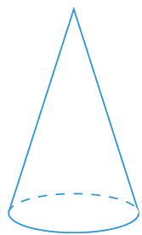
圆锥有什么特点？ 与同伴交流。
圆锥底面是个圆形……

Slide 14
1
同学们，这面鼓是圆柱吗？为什么？
不是圆柱,圆柱应该是上下粗细相同。鼓是中间粗,两头稍细的。

Slide 15
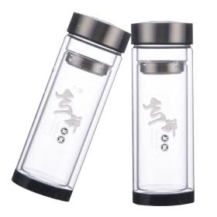
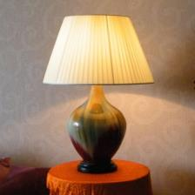
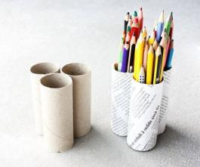
2
下面的哪些物品是圆柱？

Slide 16
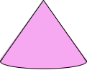
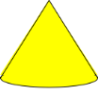
用纸片和小棒做成下面的小旗，快速旋转小棒，想象纸片旋转所形成的图形，再连一连。
3

Slide 17
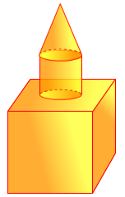
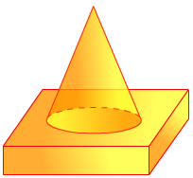
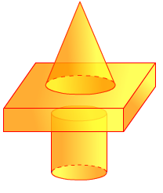
4
下面各图是由哪些图形组成的?
长方体、圆锥
正方体、圆柱、圆锥
长方体、圆柱、圆锥

Slide 18
5
找出下列图中的圆柱或圆锥，并观察圆柱和圆锥各有什么特点？
圆柱
圆锥
圆柱
圆锥
圆柱有两个面是大小相同的圆，有一个面是曲面。
圆锥的底面是圆形。

Slide 19
1.“点、线、面、体”之间的关系:点动成线，线动成面，面动成体。
2.圆柱上下有两个面是大小相同的圆，它的侧面是一个曲面。
3.圆锥的底面是圆形，侧面是个曲面。

Slide 20
下面图形中哪些是圆柱或圆锥？ 在括号里写出名称。
圆锥
圆柱

Slide 21
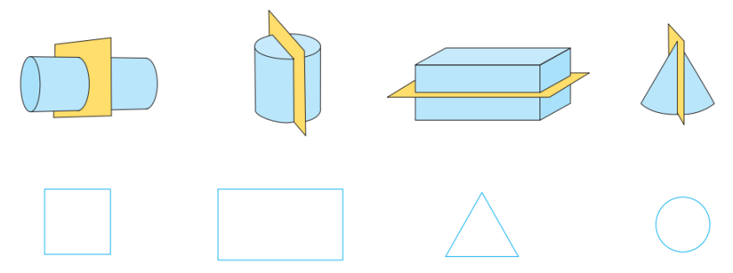
如图， 把下面的立体图形切开， 想一想切开后的面分别是什么形状， 连一连。

